Slide 1
Teoría de la Información y la Comunicación
Introducción a los Sistemas de Telecomunicación
Ing. María Aparicio

Slide 2
Técnicas de transmisión de la informacion
Velocidad de modulación

Slide 3
Técnicas de transmisión de la informacion
Velocidad de modulación
La inversa del tiempo que dura el elemento más corto de señal, que se utiliza para crear un pulso.
O también es el número de cambios de señal en la linea por segundo
La velocidad de modulación se mide en baudios, tal que:
Vm = 1/τ donde τ = duración del pulso (ancho del pulso)

Slide 4
Técnicas de transmisión de la informacion
Velocidad binaria o velocidad de transmisión
Número de dígitos binarios transmitidos en la unidad de tiempo, independientemente de que los mismos lleven o no información.
La velocidad binaria o de transmisión se mide en bits por segundo – [bps]
La velocidad binaria o de transmisión se usa entonces en los sistemas sincrónicos.
Donde:
m = número de canales que transmiten en paralelo.
Ti = es la menor duración teórica de un elemento de la señal, expresada en segundos, para el i-ésimo canal.
Ni = es el número de estados significativos de la modulación del i-ésimo canal.

Slide 5
Técnicas de transmisión de la información
Formas particulares de la fórmula de la velocidad binaria o de transmisión
Para un solo canal que transmita en el modo serie, la expresión, al ser m = 1, quedará simplificada de la siguiente manera:
Vt = 1/τ⋅ log ₂ N = [bps]
En el caso de que la modulación sea binaria, es decir, N = 2, la expresión se podrá simplificar aún más y quedará como se muestra, ya que 𝐥𝐨𝐠_{𝟐} 𝟐 = 𝟏
Vt = 1/τ . 1

Slide 6
Técnicas de transmisión de la información
Relación entre la velocidad binaria o de transmisión y la velocidad de modulación
recordemos que:
Vm = 1/τ y Vt = 1/τ . 1 entonces Vt = Vm (2canales)
Para el caso de modulaciones de cuatro, ocho y dieciséis estados significativos, resultan, de acuerdo con la expresión (Vt = 1/τ⋅ log ₂ N):
log₂ 4 = 2; log₂ 8 = 3; log₂ 16 = 4
Entonces resulta:
Vt = 2 Vm Vt = 3 Vm Vt = 4 Vm
A partir de estas expresiones se deduce que al aumentar el número de estados significativos de la señal (cuatro, ocho y dieciséis niveles respectivamente), es posible duplicar, triplicar o cuadruplicar la velocidad binaria o de transmisión sin aumentar la velocidad de modulación.

Slide 7
Técnicas de transmisión de la información
Relación entre la velocidad binaria o de transmisión y la velocidad de modulación
Resumiendo, los dos procedimientos clásicos para aumentar la velocidad binaria o de transmisión son:
Aumentar el número de niveles significativos de la señal sin alterar la velocidad de modulación.
Disminuir el ancho de pulso de la señal, sin alterar el número de niveles que puede tomar la señal.
recordemos
Vt = 1/τ . log₂ N
Donde N = número de niveles de una señal.
Se denomina transmisión multinivel a aquélla en la que el número de niveles que puede tomar la señal es mayor que 2

Slide 8
Técnicas de transmisión de la información
Transmisión Multinivel
Dibits:
Dado que una transmisión de datos binaria es el número de veces que una señal cambia de nivel, veremos cómo enviamos dos unidades de información (bits) mediante un solo cambio de nivel (baudio), es decir un solo pulso.
Transmitiremos la cadena digital: 100011100101
Como se puede observar, al tomar de dos en dos las señales binarias, que sólo pueden ser ceros (0) o unos (1), solamente hay cuatro combinaciones posibles, a saber:
Si a estos pares de bits le asignamos distintos niveles de señal, tendremos::

Slide 9
Técnicas de transmisión de la información
Transmisión Multinivel
Tribits y Cuatribis:
Recordemos que:
N = 2^{n}
Donde: N = número de niveles a transmitir.
n = Número de bits por pulso transmitido.
Para n = 3, se necesitarán 8 niveles y se obtendrán tríbits.
Para n = 4, se necesitarán 16 niveles y se obtendrá cuadribits

Slide 10
Técnicas de transmisión de la información
Velocidad de transferencia de datos
El número medio de bits (con información) por unidad de tiempo que se transmiten entre equipos correspondientes a un sistema de transmisión de datos.
Vtd = número de bits transmitidos / tiempo empleado
Velocidad real de transferencia de datos
Número medio de bits por unidad de tiempo que se transmiten entre los equipos de un sistema de transmisión de datos, a condición de que el receptor de los mismos los acepte como válidos.
Vrtd = Vtd * R (R = rendimiento)
(Rendimiento) R = Total bits válidos / Total Bits transmitidos * 100
Tr = Tc / R (Tr = Tiempo Real de transmisión y Tc = Tiempo Calculado)

Slide 11
Técnicas de transmisión de la información
Ancho de banda
Intervalo de frecuencias para las cuales la distorsión lineal y la atenuación permanecen bajo límites determinados y constantes. Los valores que se toman como valores de referencia pueden ser arbitrarios.
También: La cantidad de información que puede fluir a través de una conexión de red en un período dado.

Slide 12
Introducción a la Teleinformática
Redes de Información
Importancia del Ancho de Banda
Es esencial comprender el concepto de ancho de banda al estudiar redes, por las siguientes cuatro razones:
El ancho de banda es finito. Independientemente del medio que se utilice para construir la red existen límites para la capacidad de la red para transportar información. El ancho de banda está limitado por las leyes de la física y por las tecnologías empleadas para colocar la información en los medios.
El ancho de banda no es gratuito. Comprender el significado del ancho de banda, y los cambios en su demanda a través del tiempo, pueden abonarle importantes sumas de dinero a un individuo o a una empresa.
El ancho de banda es un factor clave a la hora de analizar el rendimiento de una red, diseñar nuevas redes y comprender la Internet. La información fluye en una cadena de bits de una computadora a otra en todo el mundo. Estos bits representan enormes cantidades de información que fluyen de ida y de vuelta a través del planeta en segundos, o menos. En cierto sentido, puede ser conecto afirmar que la Internet es puro ancho de banda.
Tecnologías de la información y de la comunicación

Slide 13
Introducción a la Teleinformática
Redes de Información
Compresion de datos
La compresión de datos son técnicas lógicas o físicas que permiten reducir el tamaño de un conjunto de datos sin alterar el significado de la información que contiene.
La compresión de datos permite aumentar la velocidad real de transferencia de datos manteniendo constante tanto la velocidad de modulación como la velocidad de transmisión.
Índice de Compresión
El número que resulta de dividir la longitud original de un conjunto de datos (medidos en bits o en bytes) por la longitud del mismo conjunto luego de haber sido comprimido.
c = longitud original del conjunto de datos/longitud comprimida del conjunto de datos
Como se puede apreciar, la longitud original del conjunto de datos a comprimir será siempre mayor que la de los datos ya comprimidos, por lo que el cociente será siempre mayor que uno.
C (índice de compresión) > 1
Tecnologías de la información y de la comunicación

Slide 14
Introducción a la Teleinformática
Redes de Información
Relación entre la tasa de error y el ancho de banda
Durante el proceso de transmisión las señales sufren tres fenómenos: atenuación, distorsión y ruido. Estos fenómenos son en última instancia, la causa de los errores de transmisión. En particular, el ruido y el ancho de banda son dos limitantes físicos de todos los sistemas de comunicaciones
Por muchas razones, siempre se intenta que el tiempo de transmisión sea mínimo, algunas de ellas son las siguientes:
Para lograr que el procesamiento de la información sea más eficiente, es necesario que llegue la mayor cantidad de datos por unidad de tiempo.
Cuando se opera en tiempo real (una conexión a Internet, por ejemplo), los operadores deben esperar una respuesta en el menor tiempo posible.
Finalmente, y quizá la más importante, la mayoría de las comunicaciones se cobran en función de lo que duran, y por tanto, cuanto menor sea la cantidad de datos por unidad de tiempo, menor será su costo.
Tecnologías de la información y de la comunicación

Slide 15
Introducción a la Teleinformática
Características de los Sistemas Teleinformáticos
Fenómenos que alteran las comunicaciones
Atenuación: Se caracteriza por la disminución de la intensidad de la señal a medida que recorre el medio de comunicaciones. La atenuación aumenta en forma proporcional a la distancia recorrida desde el emisor.
Su efecto es la reducción en la amplitud de la señal. La atenuación es propia del cable o elemento conductor. El efecto es más notable en las redes analógicas.
Tecnologías de la información y de la comunicación
Ciclo Lectivo2013

Slide 16
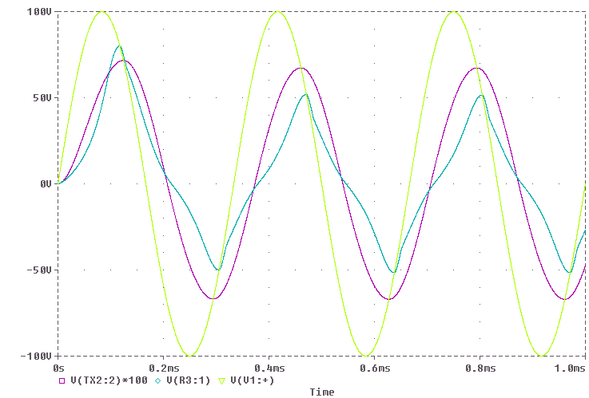
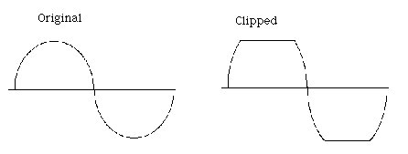
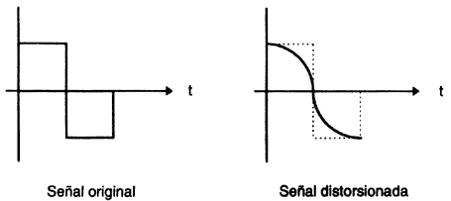
Introducción a la Teleinformática
Características de los Sistemas Teleinformáticos
Fenómenos que alteran las comunicaciones
Distorsión: En términos prácticos, el efecto es una deformación de la señal original. El efecto es más notable en las redes digitales.
Tecnologías de la información y de la comunicación
Ciclo Lectivo2013

Slide 17
Introducción a la Teleinformática
Características de los Sistemas Teleinformáticos
Fenómenos que alteran las comunicaciones
Ruido: Es toda perturbación o interferencia no deseada que se introduce en el canal de comunicaciones.
Su característica es la aditividad, pues su intensidad se suma a la de la propia señal de información que se desea transmitir.
El efecto del mido es también el de una deformación. Si se amplifica una señal, el nudo también es amplificado.
Tecnologías de la información y de la comunicación
Ciclo Lectivo2013

Slide 18
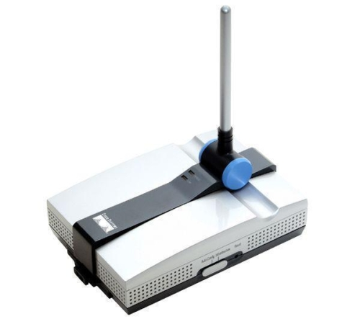
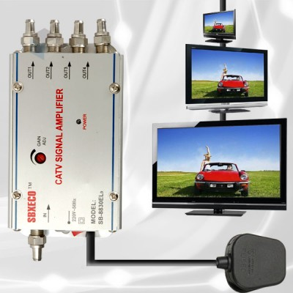
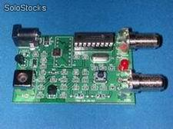
Introducción a la Teleinformática
Características de los Sistemas Teleinformáticos
Soluciones a las alteraciones de las comunicaciones
Amplificador: Se utiliza para solucionar el problema de la atenuación en las redes analógicas.
Las señales que llegan al amplificador están atenuadas respecto de su amplitud original. Las que salen de él tienen un nivel de amplitud tal que puede ser detectadas por el receptor.
El amplificador tiene su propio nudo interno que se suma a la señal que se debe amplificar. En consecuencia, si en un canal analógico se añaden cada vez más amplificadores para resolver el problema de la atenuación, se llega a un punto en el que el mido es tan grande que la señal original se pierde.
Tecnologías de la información y de la comunicación
Ciclo Lectivo2013

Slide 19
Introducción a la Teleinformática
Características de los Sistemas Teleinformáticos
Soluciones a las alteraciones de las comunicaciones
Repetidores Regenerativos: Permiten regenerar los pulsos luego que estos sufren fundamentalmente el proceso de distorsión en las redes digitales.
No se trata de una amplificación, sino de la reconstrucción de la señal con una forma semejante a la original. La cantidad de amplificadores y repetidores que se deberá colocar en el recorrido del canal de comunicaciones dependerá de la distancia que debe cubrir cada circuito.
Tecnologías de la información y de la comunicación
Ciclo Lectivo2013

Slide 20
Introducción a la Teleinformática
Características de los Sistemas Teleinformáticos
Elementos adicionales usados en comunicaciones
Filtros: Son aquellas partes de redes de comunicaciones que presentan características selectivas respecto de las frecuencias. El filtro permite seleccionar las frecuencias de las señales que pasarán libremente, de otras frecuencias indeseables, que no pasarán.
De esta manera la señal original queda libre de lo que se llama interferencias producidas por el ruido.
Distribuidores y concentradores: Son los encargados de repartir y agrupar las señales eléctricas entre diversos emisores y receptores.
Conmutadores: Son los dispositivos encargados de establecer un canal de comunicación adecuado. Ejemplo son las centrales telefónicas de comunicación.
Antenas: Son los dispositivos que permiten que una señal eléctrica sea capturada y luego se propague por un canal inalámbrico.
Tecnologías de la información y de la comunicación
Ciclo Lectivo2013

